Slide 1

Première entreprise : Voyages d’exception

Slide 2

Projets d’alternance

Slide 3

Projets d’alternance

Slide 4

Projets d’alternance

Slide 5

Deuxième alternance : IP-SSI

Slide 6
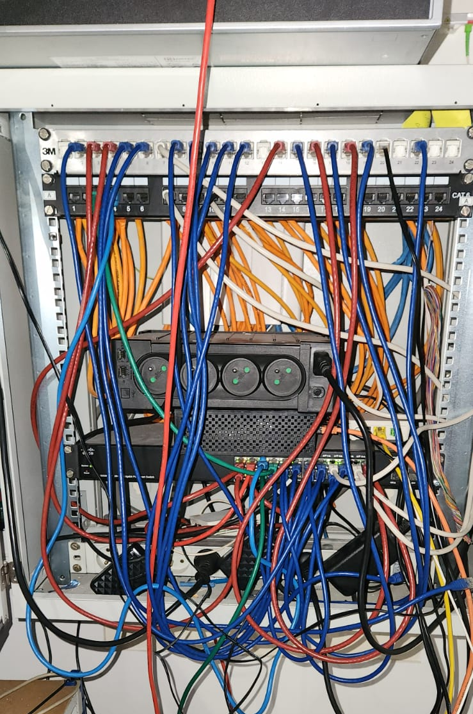
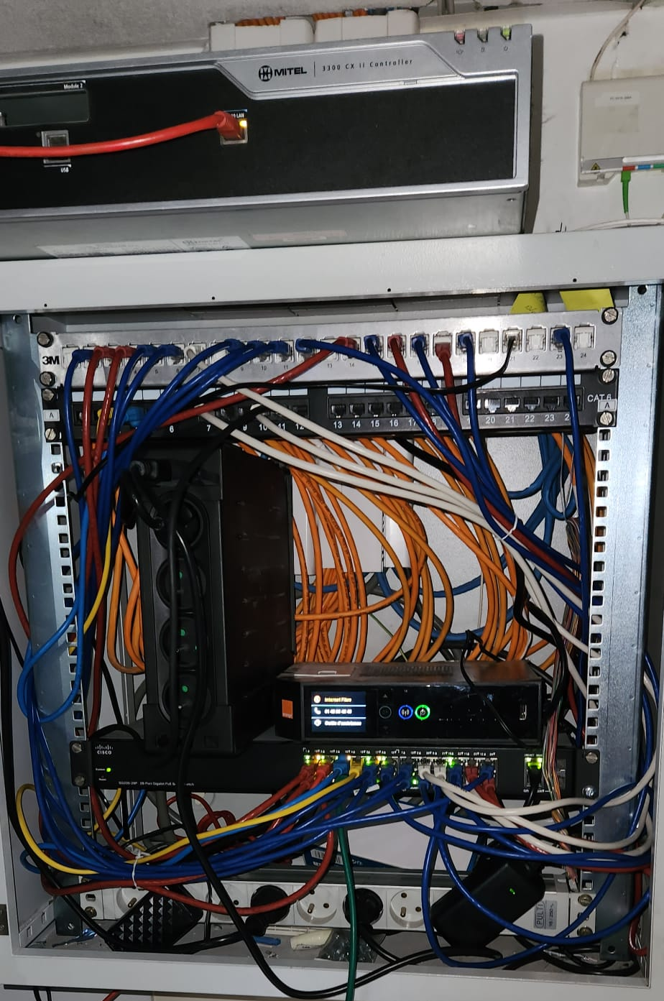
Projets d’alternance

Slide 7
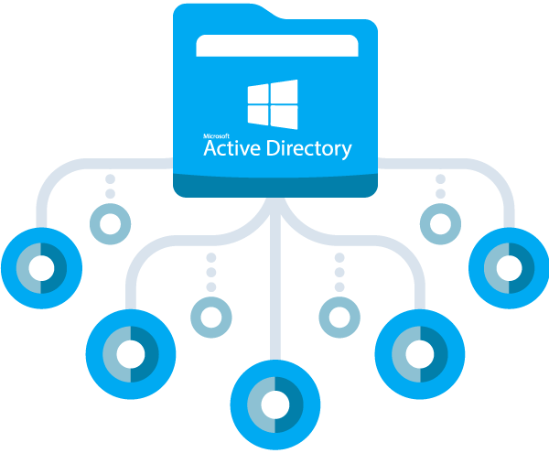

Projets d’alternance

Slide 8


Projets d’alternance

Slide 9
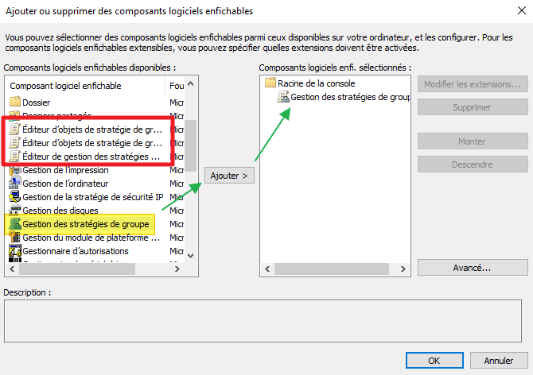

Projets d’alternance

